Slide 1

TOYS
Radana Bořilová
VY_32_INOVACE_097
ZŠ Jenišovice

Slide 2
TOYS
TEDDY BEAR | PLYŠOVÝ MEDVÍDEK
DOLL | PANENKA
CAR | AUTÍČKO
BRICKS | KOSTKY
ROBOT | ROBOT
TRAIN | VLÁČEK
LORRY | NÁKLADNÍ AUTO
MARBLES | KULIČKY

Slide 3
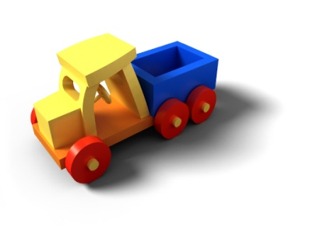
TOYS
Teddy bear
marbles
doll
robot
bricks
lorry
train
car

Slide 4
TOYS

Slide 5
TOYS
bricks
lorry
Teddy bear
marbles
train
robot
doll
car

